Slide 1

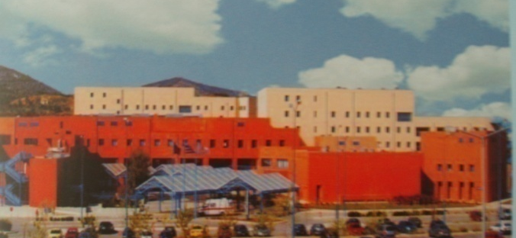
ΒΑΣΙΚΕΣ ΑΡΧΕΣ ΑΠΕΙΚΟΝΙΣΗΣ ΜΣΚ ΟΓΚΩΝ ΜΕ ΚΛΑΣΣΙΚΕΣ ΚΑΙ ΝΕΟΤΕΡΕΣ ΑΠΕΙΚΟΝΙΣΤΙΚΕΣ ΜΕΘΟΔΟΥΣ
ΠΜΣ “ΜΥΟΣΚΕΛΕΤΙΚΗ ΟΓΚΟΛΟΓΙΑ» 2022-23
Ολυμπια Παπακωνσταντινου
ΑΝΑΠΛΗΡΩΤΡΙΑ Καθηγήτρια Ακτινολογιας ΕΚΠΑ
Β΄εργαστηριο ακτινολογιασ Π.Γ.Ν «Αττικον»

Slide 2
ΕΚΠΑΙΔΕΥΤΙΚΟΙ ΣΤΟΧΟΙ
Δυνατότητες απεικονιστικών μεθόδων στην Διάγνωση και Δ/δ οστικών όγκων
  Απεικονιστικά πρότυπα οστικών όγκων
  Συμπληρωματική χρηση μεθοδων για διάγνωση
Σταδιοποίηση
Μεταθεραπευτική παρακολούθηση ΜΣΚ όγκων

Slide 3
ΜΕΡΟΣ Α’
ΟΣΤΙΚΟΙ ΟΓΚΟΙ

Slide 4

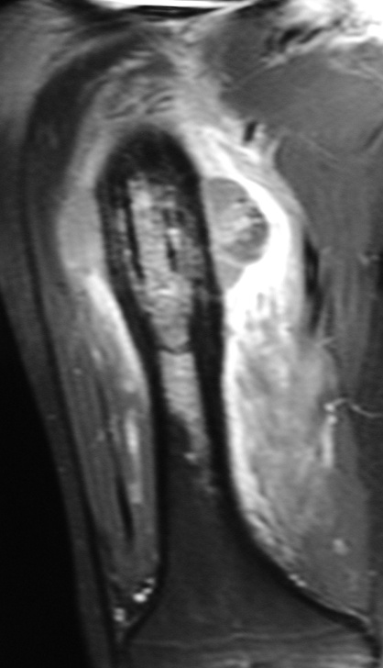
ΟΣΤΙΚΟΙ ΟΓΚΟΙ:
Ο ΡΟΛΟΣ ΤΗΣ ΑΠΕΙΚΟΝΙΣΗΣ
Ανίχνευση
Χαρακτηρισμός
Σταδιοποίηση
Τοπική Σταδιοποίηση
Κατευθυνόμενη βιοψία
Ανίχνευση μεταστασεων
Παρακολούθηση μετά χειρουργείο, ΑΚΘ, ΧΜΘ

Slide 5
ΑΠΕΙΚΟΝΙΣΤΙΚΕΣ ΜΕΘΟΔΟΙ
Απλή ακτινογραφία
Υπολογιστική Τομογραφία (CT)
Σπινθηρογράφημα
Μαγνητική Τομογραφία (MRI)
FDG-PET
Υπερηχογράφημα

Slide 6
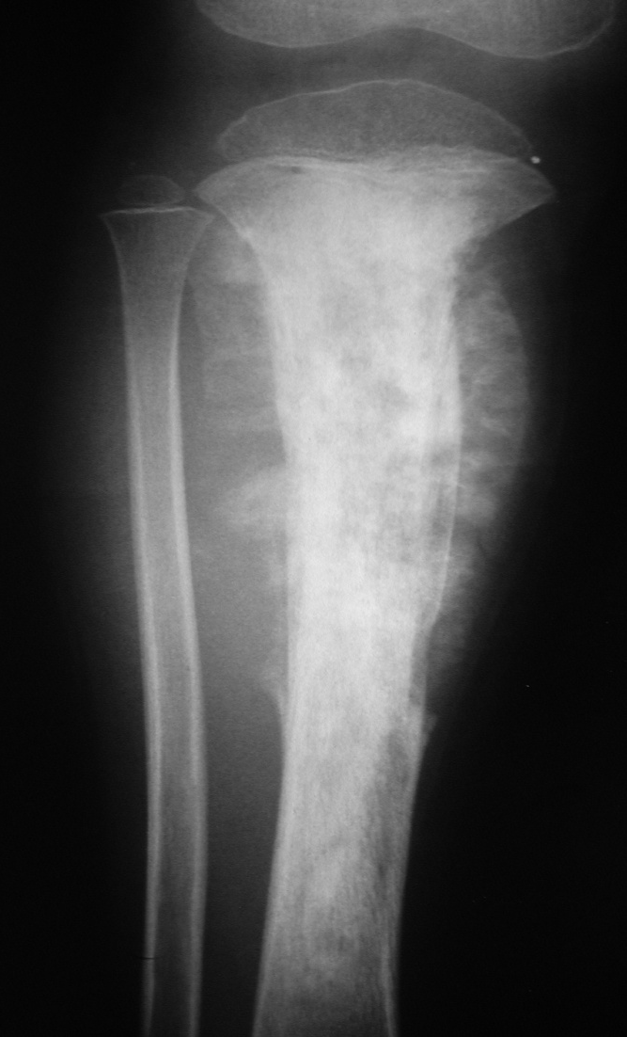
ΑΠΛΗ ΑΚΤΙΝΟΓΡΑΦΙΑ (Α/Α
Αρχική μέθοδος ελέγχου,
Διαθέσιμη, οικονομική, γρήγορη
  Υψηλή ειδικότητα/ ανάλυση για μακρά οστά
  - Απαραιτητη για ΔΔ
  Ευαισθησία: Α/Α< CT< MRI
  Μακρά οστά ακριβέστερη συγκριτικά με αξονικό σκελετό
  - Αξονικός σκελετός: επιπροβολές ανατομικών δομών
  Ευαισθησία στο σπογγώδες< φλοιό
  Ευαισθησία διαφύσεις< επιφύσεις
  ↓ ευαισθησία για μικρούς όγκους
  τουλ 2 ορθογωνιακές προβολές

Slide 7
Α/Α KAI ΔΙΑΓΝΩΣΤΙΚΟΣ ΑΛΓΟΡΙΘΜΟΣ
Α/Α: Αρχική μέθοδος απεικονιστικής προσέγγισης
Βέβαιη καλοήθειa:⇨ STOP (Don’t touch lesions)
Αδιευκρίνιστη⇨ MRI (CT)⇨ βιοψια
Αρνητική Α/Α παρά τα συμπτωματα ⇨ MRI
  Α/Α : < ευαισθησία από CT , MRI
Βέβαιη κακοήθεια στην Α/Α⇨ σταδιοποίηση
  Tοπική σταδιοποίηση (Τ): MRI
  Μεταστάσεις: CT, MRI, σπινθηρογραφημα (Μ)
Ποτέ ερμηνεία MRI χωρίς Α/Α

Slide 8
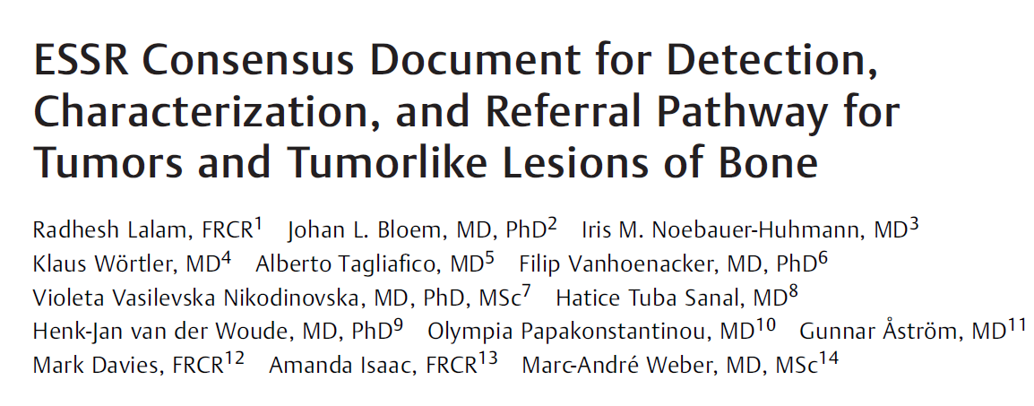
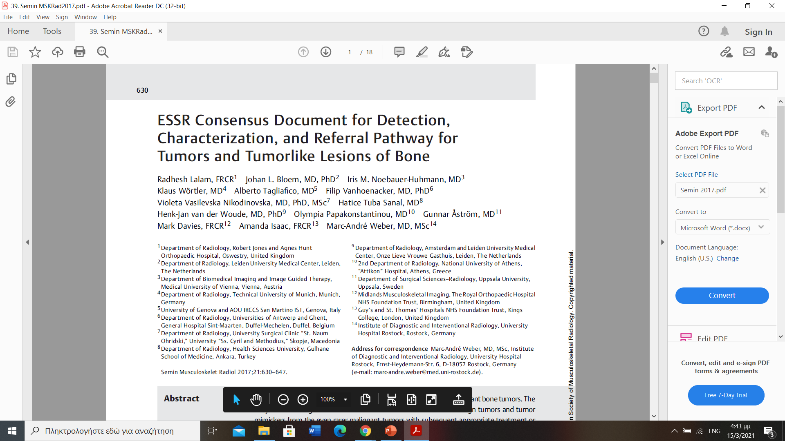

Slide 9
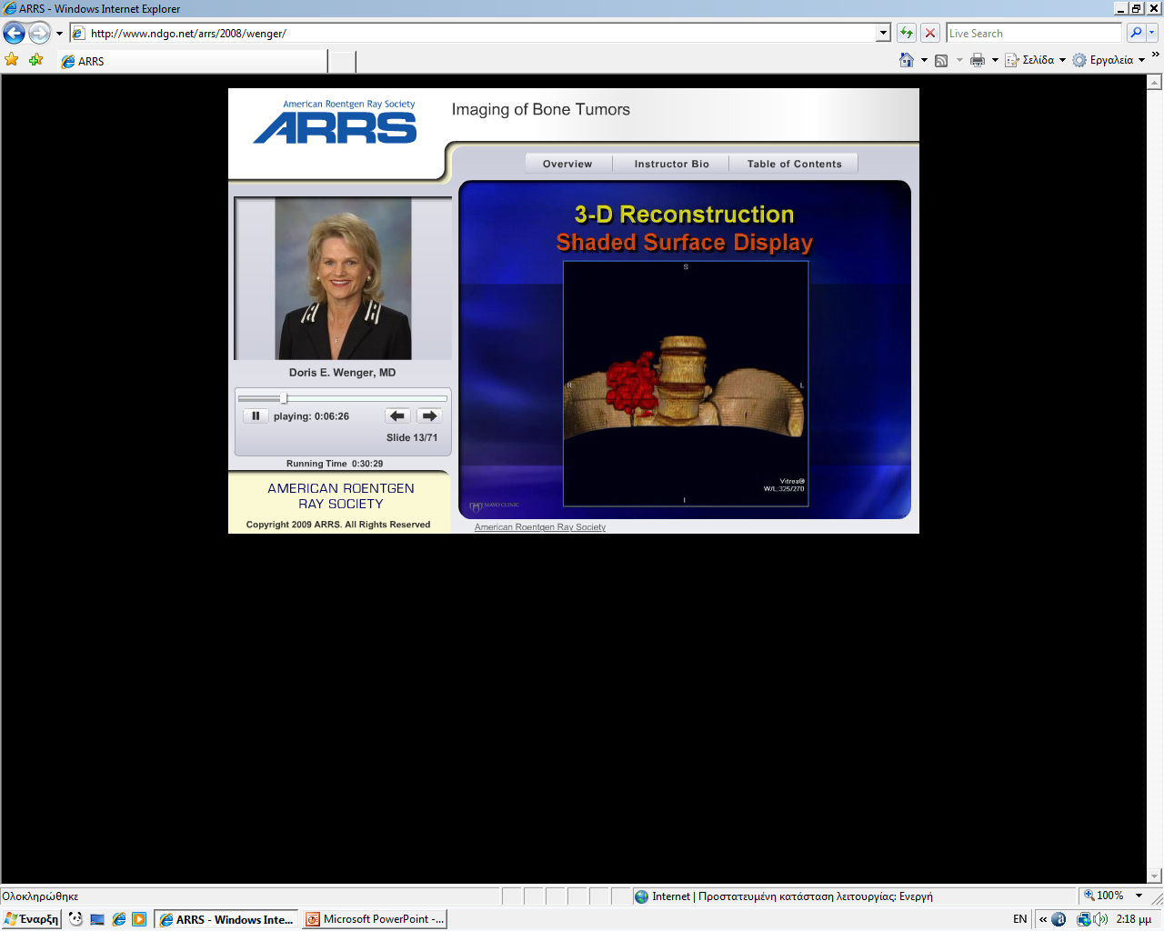
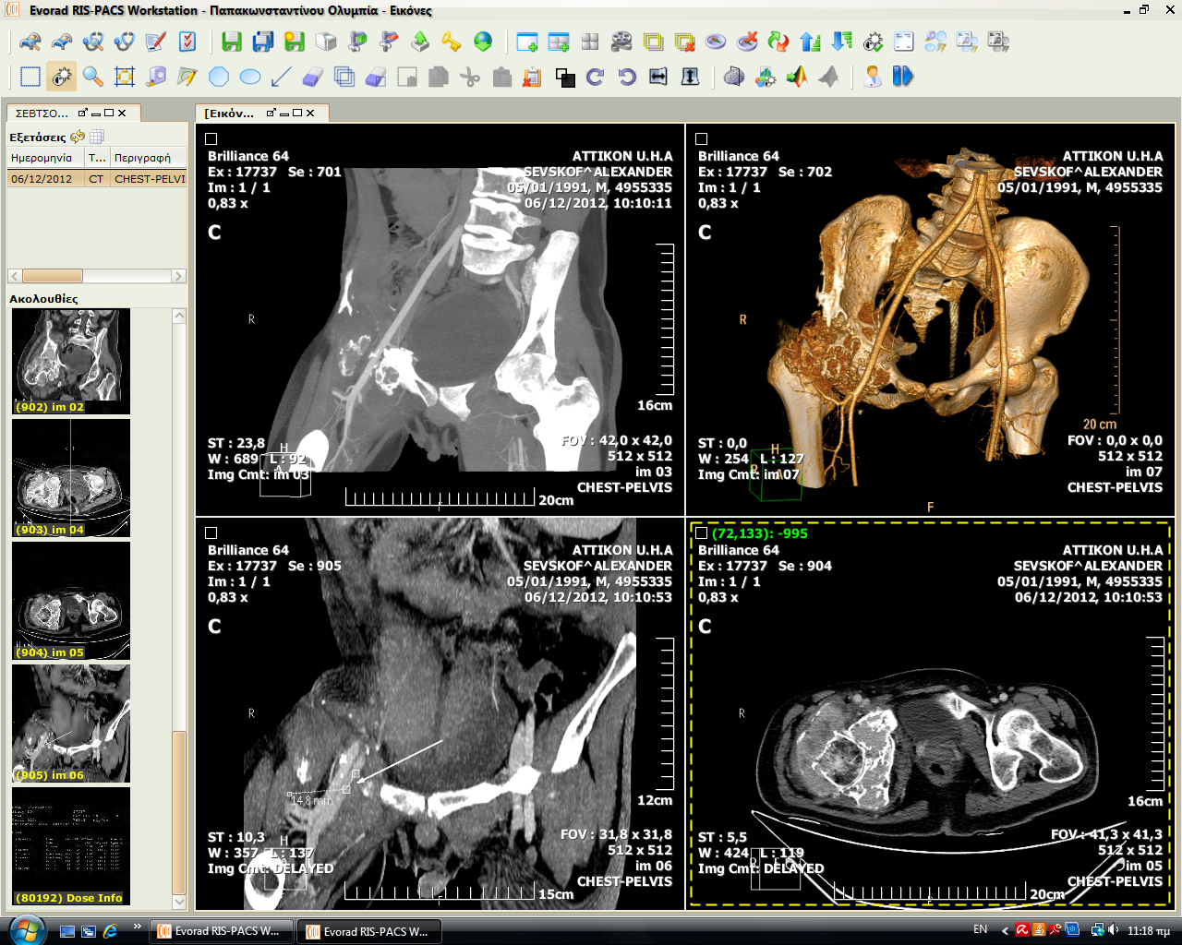
CT/ MRI (CROSS SECTIONAL IMAGING) :
Σχέση με τα παρακείμενες ανατομικές δομές : οστά και μαλακά μόρια,
Αποφυγή επιπροβολών/ Πολυεπίπεδη απεικόνιση
Ταυτοχρονη διενέργεια Αγγειογραφίας
Αντιθετική ικανότητα: MRI> CT>A/A
CΤ αντί Α/Α για αρχικό έλεγχο σε ανατομικά δύσκολες περιοχές:
Πλατέα οστά , σπονδυλική στήλη, βάση κρανιου
CT , Μέθοδος εκλογής για :
  Αλλοιώσεις που περιορίζονται στον φλοιό
    Π. χ. οστεοειδές οστέωμα
  χαρακτηρισμό / ανάδειξη αποτιτανώσεων
  Κατευθυνόμενη βιοψία
  Σταδιοποίηση (Μ): θώρακα, κοιλιά
Notes:
9

Slide 10
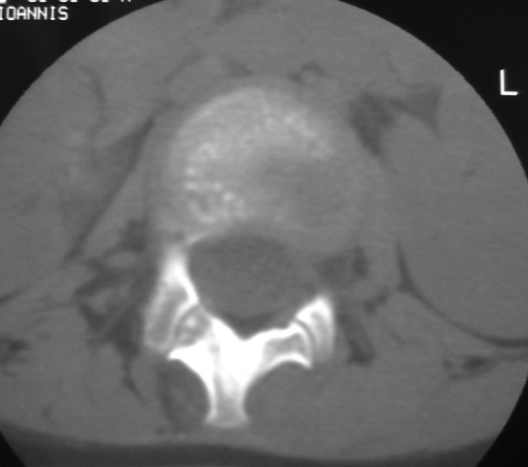
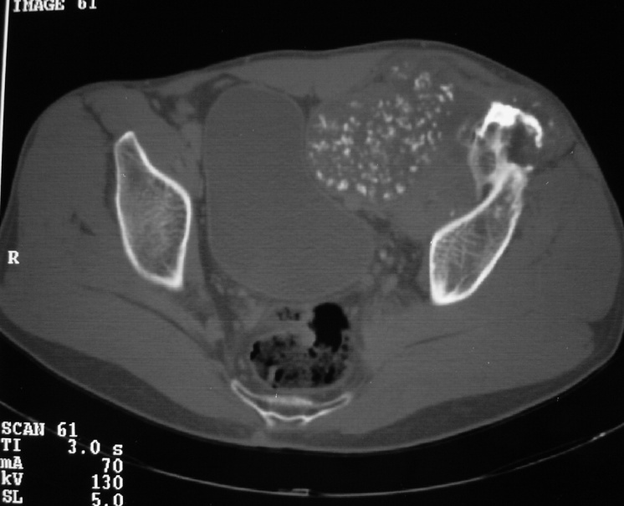
CT
Μέθοδος εκλογής για κατάσταση φλοιού: οστεοειδές οστεωμα
Ανάδειξη, χαρακτηρισμός αποτιτανώσεων
Notes:
10

Slide 11
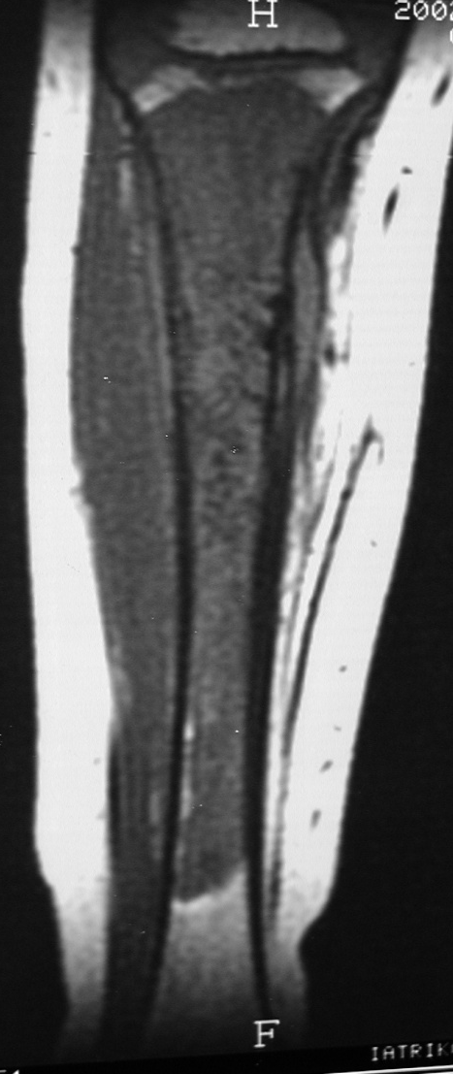
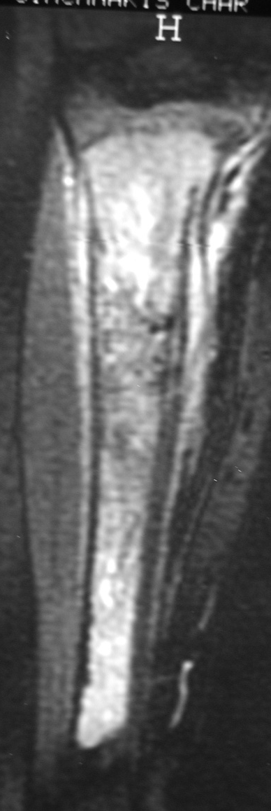
ΜΑΓΝΗΤΙΚΗ ΤΟΜΟΓΡΑΦΙΑ (MRI)
↑ δυνατότητα χαρακτηρισμού ιστών (tissue characterization): MRI>CT> Α/Α
Μέθοδος εκλογής για :
παθήσεις οστικού μυελού
μαλακών μορίων
Σταδιοποίηση (Τ)
Παρακολούθηση
    Μετα χειρουργική αφαίρεση, ΧΜΘ, ΑΚΘ
STIR
Τ1
Notes:
11

Slide 12
Τεχνική MRI
  Τ1, STIR σε κεφαλουραίο επίπεδο, να περιλαμβάνει τουλ 1 άρθρωση: έλεγχος σε μήκος επέκτασης του όγκου
  Τ1, Τ2, T2 FS εγκάρσιο: ανατομικό διαμέρισμα , αγγειονευρώδες δεματιο
  Τ1 FS + GD, δύο επίπεδα ή 3D THRIVE +GD
Μετεγχειρητική παρακολούθηση
  Nεότερες τεχνικές:
  Δυναμικό MRI: (3D-Τ1 GRE FS +GD) λήψεις κάθε 4-8΄΄
  Μεταλλικά προθέματα: Τ1 + GD- τεχνική αφαιρεσης
  Τεχνική διάχυσης (diffusion)

Slide 13
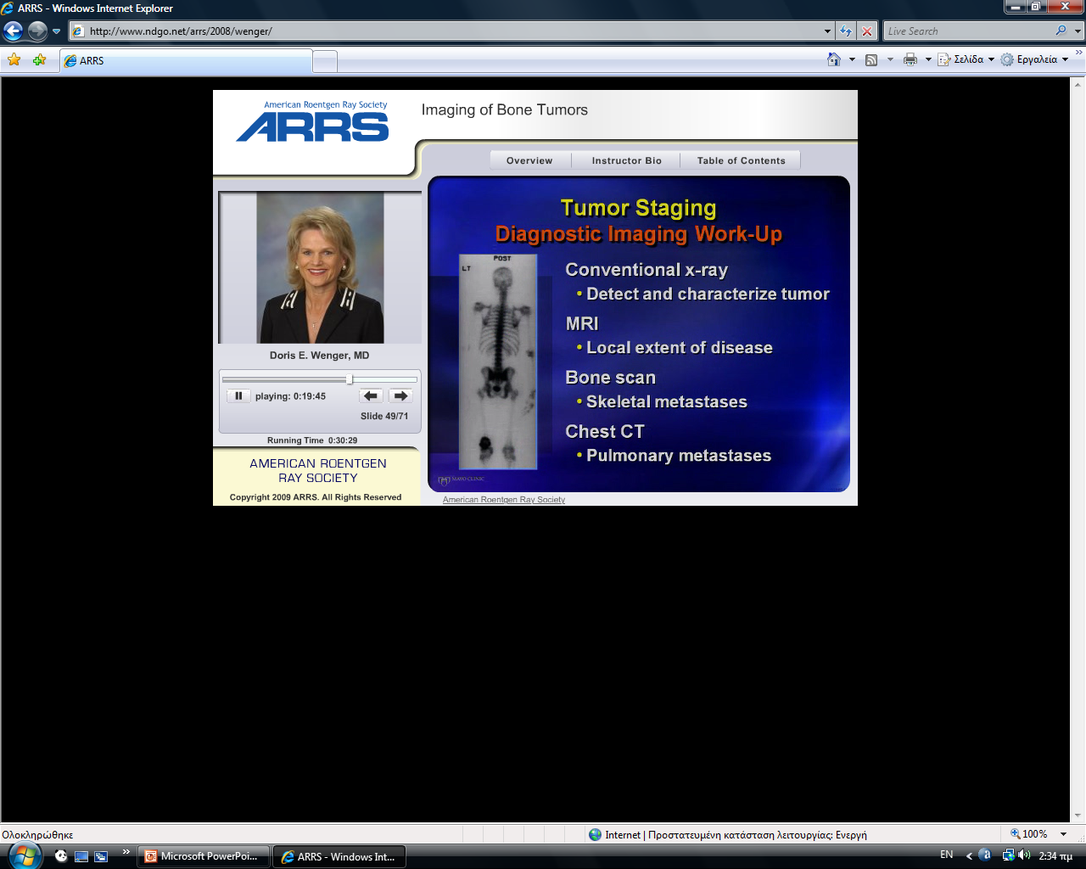
ΣΠΙΝΘΗΡΟΓΡΑΦΗΜΑ
Ολοσωμη απεικονιση
Ελεγχος οστικών μεταστάσεων
Κυρίως βλαστικές
  Όχι πολλαπλό μυέλωμα
  Ενίοτε όχι οστεολυτικές
Περιορισμένη ειδικότητα, χωρική διακριτική ικανότητα

Slide 14
ΝΕΟΤΕΡΕΣ ΑΠΕΙΚΟΝΙΣΤΙΚΕΣ ΤΕΧΝΙΚΕΣ
ΟΛΟΣΩMΗΣ ΑΠΕΙΚΟΝΙΣΗΣ ΣΤΗΝ ΜΣΚ ΟΓΚΟΛΟΓΙΑ
LOW- DOSE WHOLE BODY CT (LDWBCT)
WHOLE BODY ΜRI (WBMRI)

Slide 15
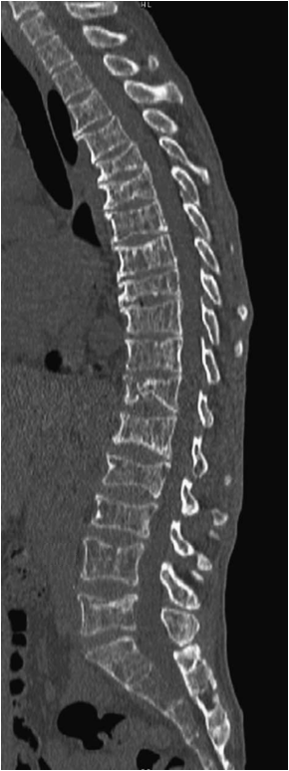
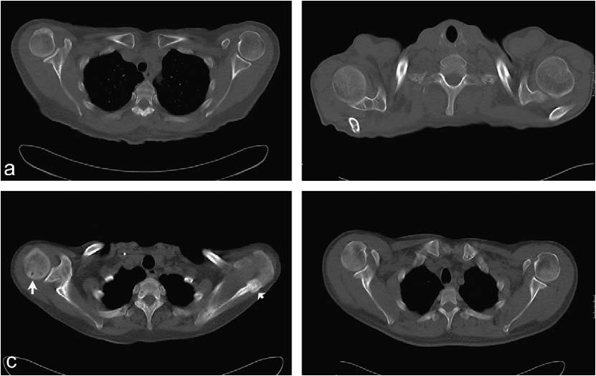
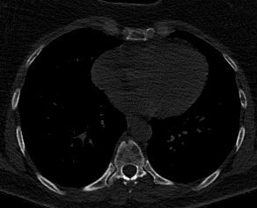
Oλόσωμη χαμηλής δόσης CT (LD MDCT)
Δυνατοτητα πολυτομικών CT (ΜDCT) για αξιόπιστες ανασυνθεσεις και χαμηλή δόση ακτινοβόλησης.
Διάχυτη διήθηση ερυθρού μυελού (μυέλωμα), πολλαπλές εξοστώσεις
Χαμηλή δοση ακτινοβολίας:
LD WBCT <<Συμβατικό CT
ΌΧΙ ταυτοχρονα για άλλους ιστους
Πλεονεκτηματα
  ευαισθησία CT> A/A
   κόστος
  διαθεσιμοτητα
   χρόνος εξέτασης
  Ευκολία ασθενούς > Α/Α
Μειονεκτήματα
  Ακτινοβολία: ~ 2-3 φορες Α/Α
  Ευαισθησία: MRI>CT

Slide 16
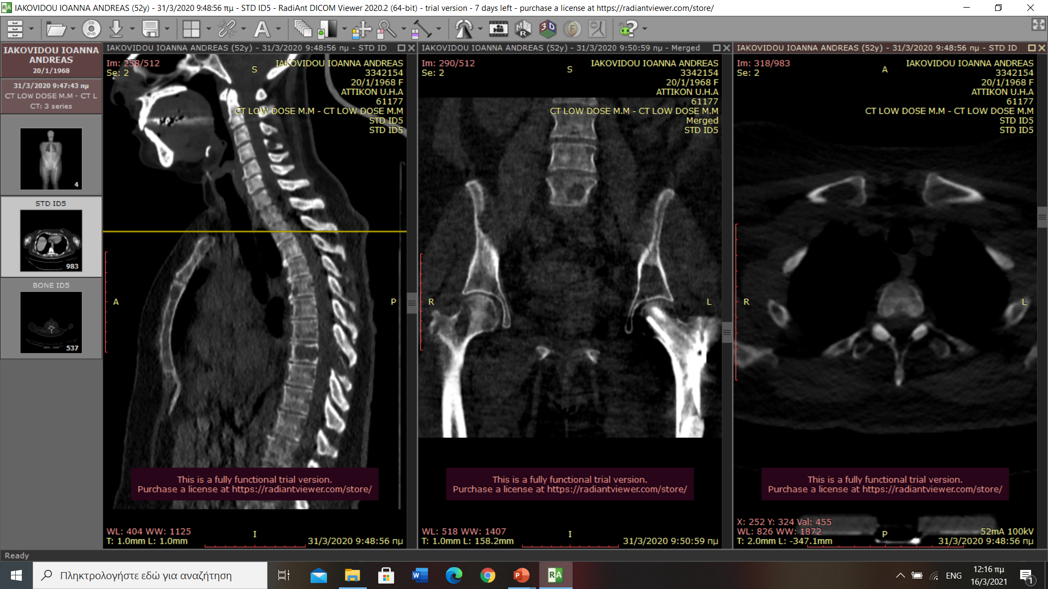
CT LD MDCT : Πολλαπλό Μυέλωμα

Slide 17
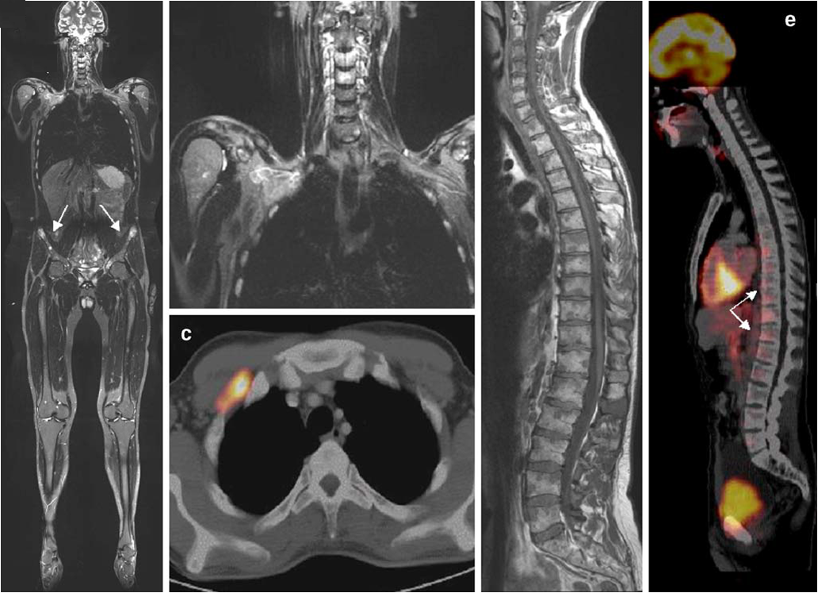
Ολόσωμη ΜRI (WBMRI)
Ολόκληρο το σώμα με μεγάλα οπτικά πεδία , λίγες ακολουθίες
όχι λεπτομερής ανατομία
αλλά ολόκληρος οστικός μυελός σε λίγο χρόνο (εως 1 ω)
Ενδείξεις
Διάχυτη διήθηση ερυθρού μυελού
  Πολλαπλό μυέλωμα
  Λεμφωμα
  Μεταστασεις
Mειονεκτήματα
  Κόστος
  Διαθεσιμοτητα MRI
Κλινικές μελέτες

Slide 18
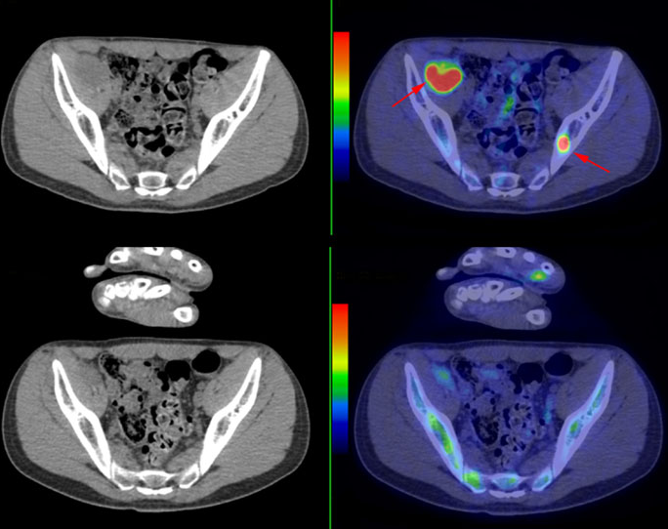
PET-CT
Λίγες μελέτες πρωτοπαθών ΚΚΟ
Πολύ χρησιμο λεμφωματα
Συσχέτιση βαθμού κακοήθειας- πρόσληψης FDG-PET
Αμφίβολο , κακής ποιότητας ή αντενδειξη MRI
  Εκτίμηση τοπικής υποτροπής, μεταστασεων
Lakkaraju et al. Eur Radiol 2010
Notes:
18

Slide 19
ΧΑΡΑΚΤΗΡΙΣΜΟΣ ΟΣΤΙΚΩΝ ΟΓΚΩΝ

Slide 20
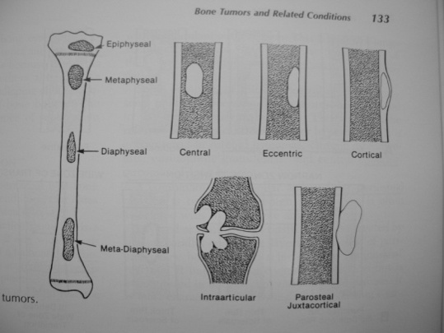
ΧΑΡΑΚΤΗΡΙΣΜΟΣ ΟΣΤΙΚΩΝ ΟΓΚΩΝ: ΚΡΙΤΗΡΙΑ ΣΤΗΝ Α/Α
Ηλικία ασθενούς
Αριθμό αλλοιώσεων
Εντόπιση:
  Σκελετό
  Επίφυση – μεταφυση- διάφυση
  Φλοιός/ μυελός/ επιφανεια
  Ακτινομορφολογικά χαρακτηριστικά
  Πρότυπο οστικής καταστροφής /Ορια βλάβης
  Θεμέλια ουσία
  Περιοστική αντίδραση
  Κατασταση φλοιού
Lodwick G. A probablistic approach to the diagnosis of bone tumors. Radiol Clin N Am 1965;3:487
Notes:
20

Slide 21
ΗΛΙΚΙΑ
0 – 10 ετών | Λευχαιμία, Μεταστατικό νευροβλάστωμα απλη κυστη,
10 – 30 ετών | Ewing’s σάρκωμα, Οστεοσάρκωμα Οστεοειδες οστεωμα, GCT, εγχορδώμα, οστεοχόνδρωμα
30 - 60 ετών | Χονδροσάρκωμα Πρωτοπαθές λέμφωμα Κακόηθες ινώδες ιστιοκύττωμα
50+ ετών | Μεταστάσεις Πολλαπλό μυέλωμα Λέμφωμα Δευτεροπαθές Οστεοσάρκωμα (Paget’s) Χονδροσάρκωμα Ινοσάρκωμα / κακόηθες ινώδες ιστιοκύττωμα

Slide 22
ΑΡΙΘΜΟΣ ΒΛΑΒΩΝ
Πολλαπλές :
μεταστάσεις, πολλαπλό μυέλωμα
Πολλαπλοί ίδιου τύπου καλοήθεις όγκοι (πχ εγχορδώματα, εξοστώσεις) σε πλαισια συνδρόμων
Μονήρης βλάβη:
πρωτοπαθείς οστικοί όγκοι , δδ ψευδοόγκοι

Slide 23




ΕΝΤΟΠΙΣΗ ΣΤΟ ΟΣΤΟ
Ewing
Μεταστάσεις, μυέλωμα, λέμφωμα
Ινοσάρκωμα, MFH
οστεοσάρκωμα
Εγχόρδωμα, χονδροσαρκωμα
γιγαντοκυτταρικος ογκος
χονδροβλαστωμα

Slide 24
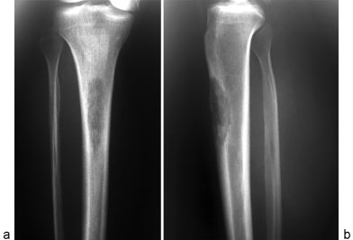
ΕΝΤΟΠΙΣΗ μυελός- φλοιός- επιφάνεια
Πάντα 2 ορθογωνιακές λήψεις

Slide 25
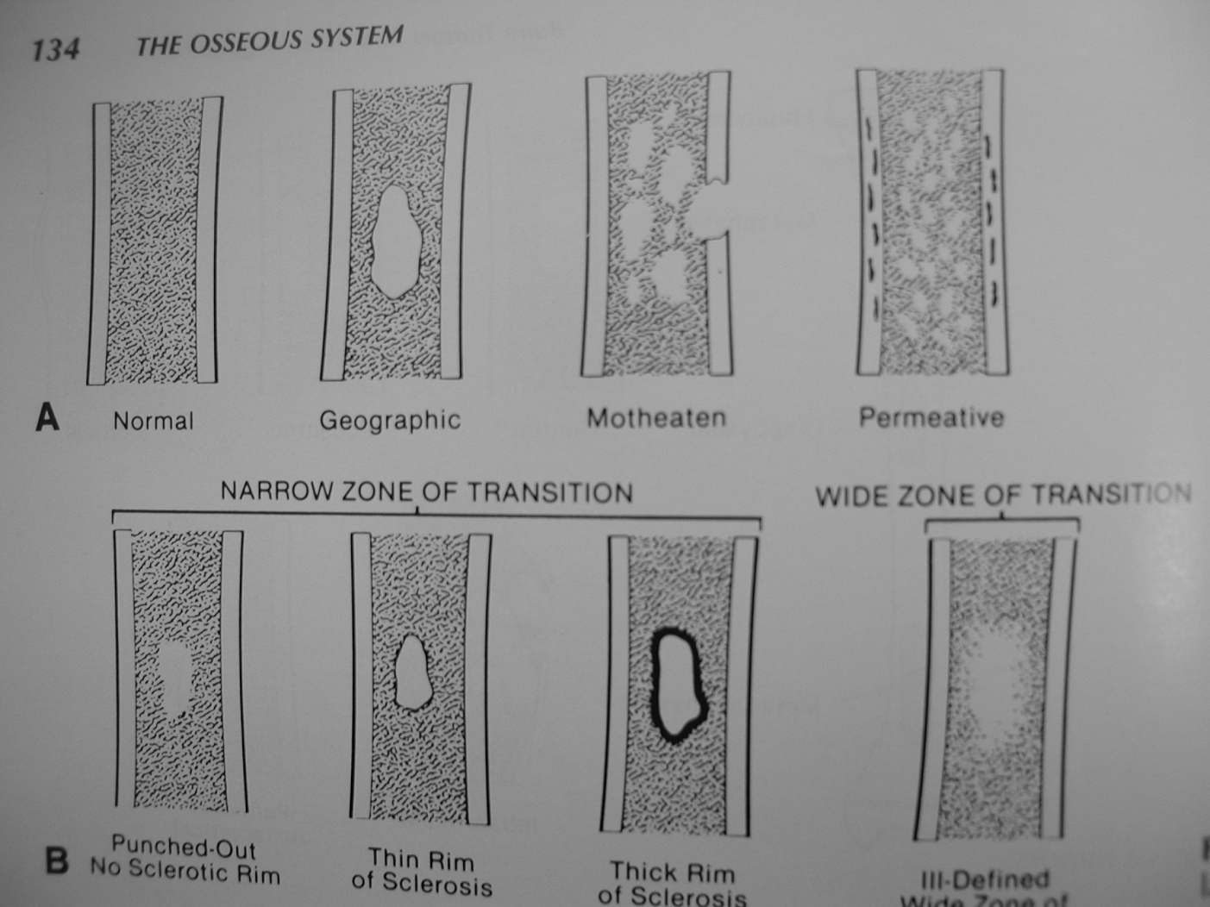
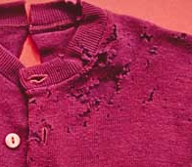


ΠΡΟΤΥΠΟ ΟΣΤΙΚΗΣ ΚΑΤΑΣΤΡΟΦΗΣ
ΟΡΙΑ ΒΛΑΒΗΣ
λυτική αλλοίωση (καταστροφή οστικών δοκίδων):
Ι) γεωγραφικό πρότυπο: περίγραπτη αλλοίωση
Γεωγραφικο με σαφή και σκληρυντικά όρια (ΙΑ)
Γεωγραφικο με σαφή
οχι σκληρυντικά όρια (ΙΒ)
Γεωγραφικο με ασαφή όρια
ΙΙ) Σκωροφαγωμένο ΙΙΙ) Διαβρωτικό

Slide 26

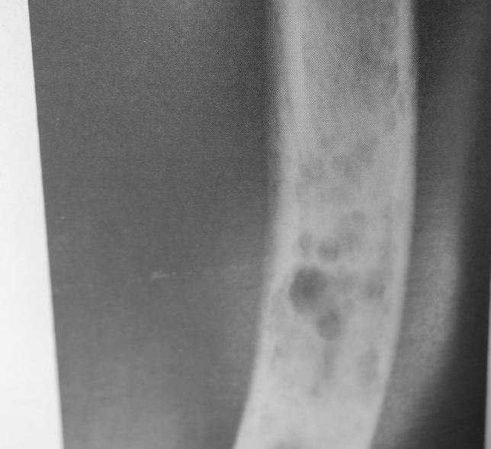
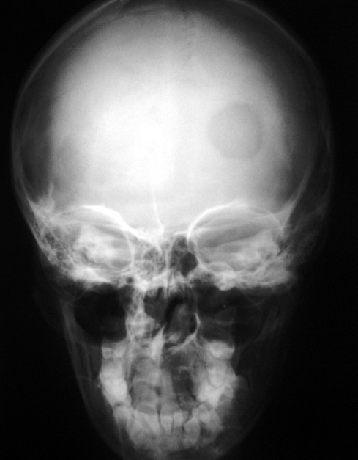
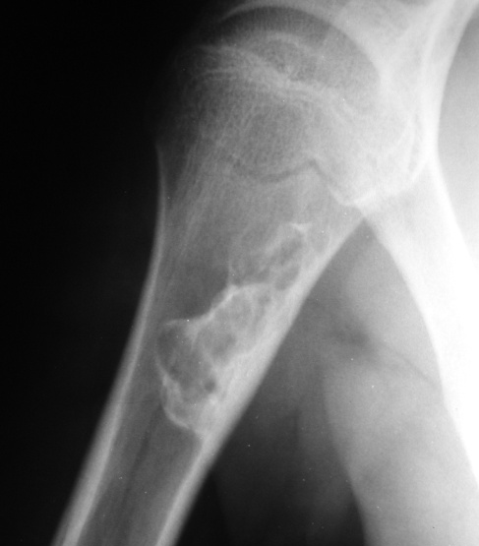
Πρότυπο οστικής καταστροφής
Επιθετικό: φλεγμονές ή κακοήθεια
Μη επιθετικό: Καλόηθες
διηθητικό
σκωροφαγωμένο
Γεωγραφικό, μη σκληρυντικά όρια
Γεωγραφικό σκληρυντικά όρια

Slide 27
Ορια βλαβης
Όσο πιο ασαφή τα όρια / ευρεία ζωνη μεταπτωσης στην Α/Α τοσο πιο επιθετική είναι μια εξεργασία
Επιθετικές(ταχεως αναπτυσσομενες) αλλοιώσεις συχνότερα είναι κακοήθεις
  ΔΔ: οστεομυελίτιδα, ιστιοκύττωση !
Μη επιθετικές αλλοιώσεις είναι συχνότερα καλοήθεις

Slide 28
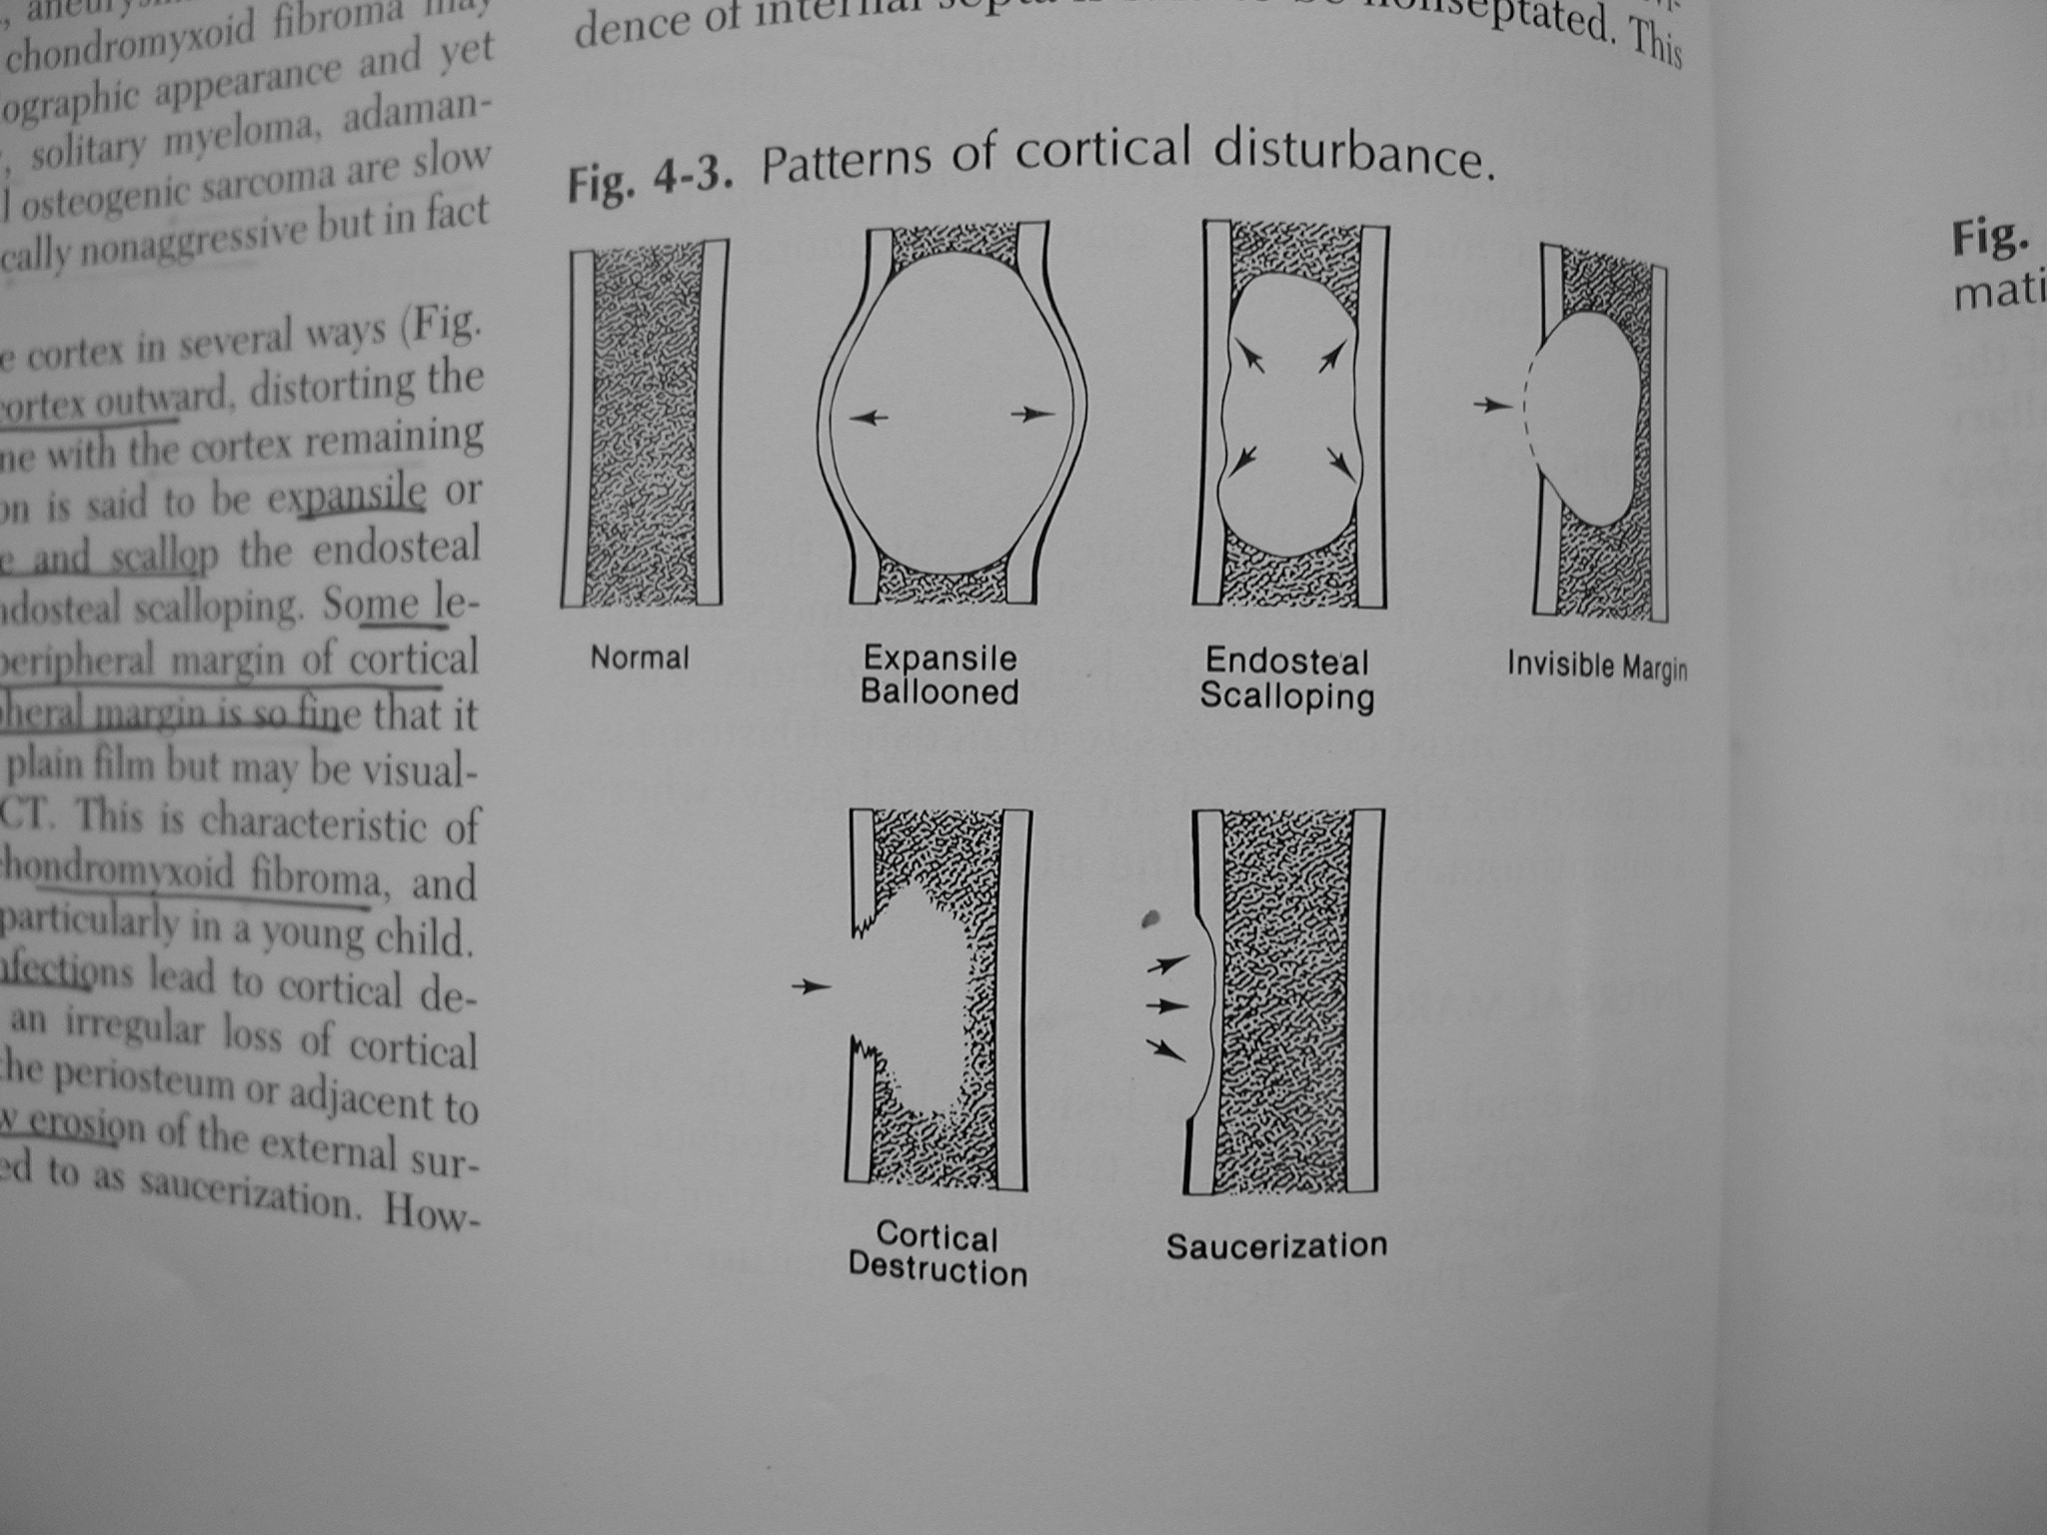
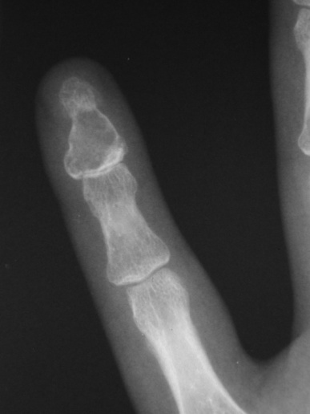
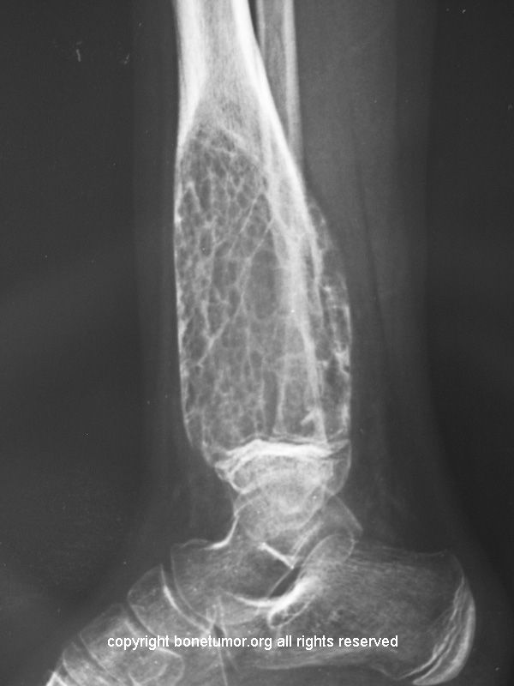
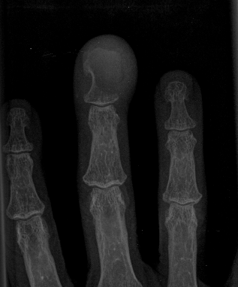
Κατάσταση φλοιού
Λέπτυνση φλοιού/ διόγκωση οστού: καλοήθης, μη επιθετική
Καταστροφή φλοιού: επιθετική εξεργασία συνήθως κακοήθης
Λέπτυνση του ενδοστέου

Slide 29
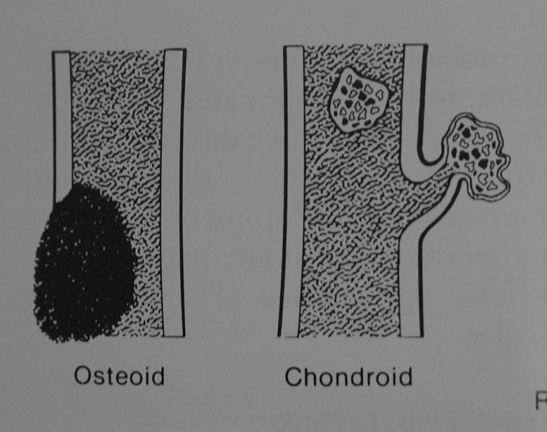
Θεμέλιος ουσία
Θεμέλιος ουσία (matrix) = o τυπος του ιστού που προέρχεται ο όγκος:
  Οστίτης, χόνδρινος, ινωδης λιπώδης ιστός
Παρουσία αποτιτανωσεων:
  Συμπαγής/ ομιχλώδης : οστίτης ιστός
  Σαν ποπ κορν, τοξα/δακτυλίδια , στικτές: χόνδρινος ιστός

Slide 30
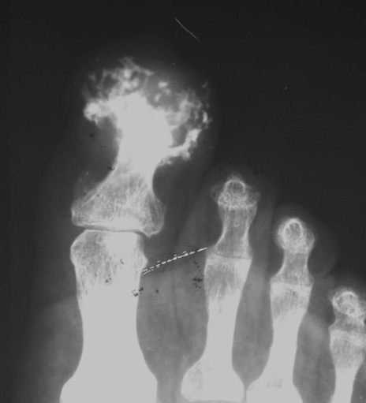
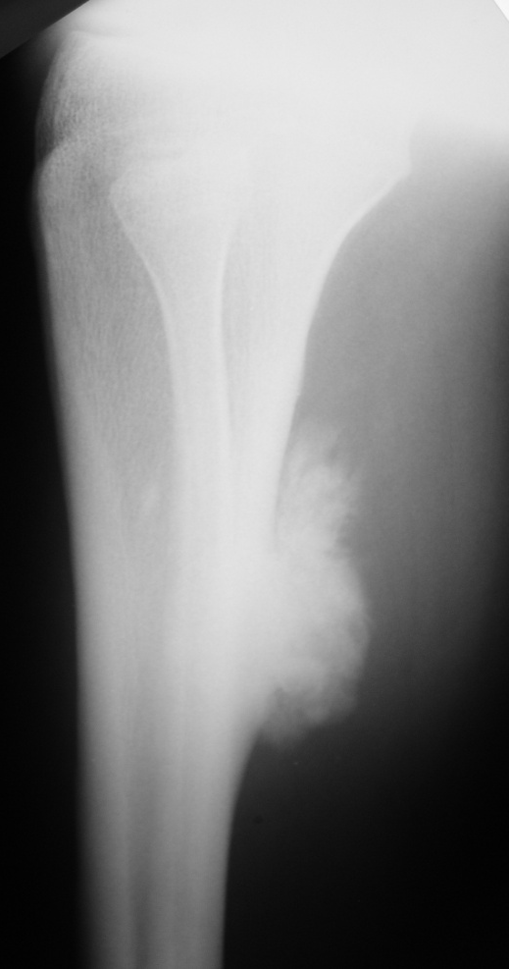
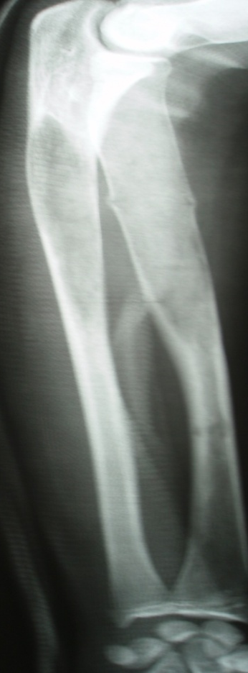
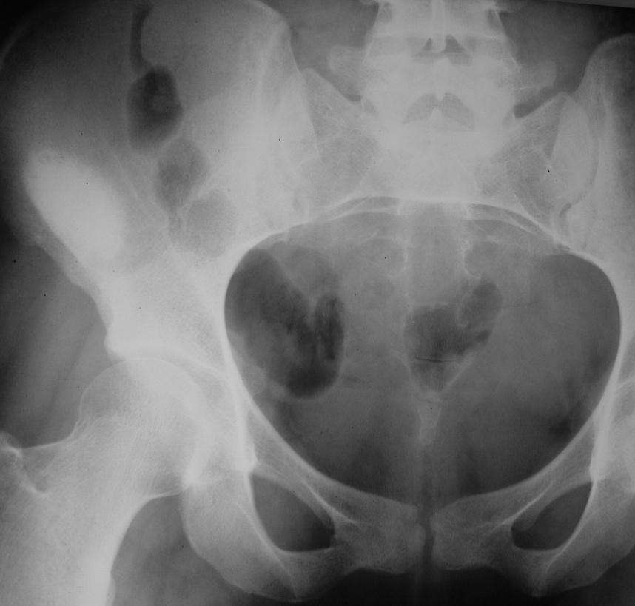
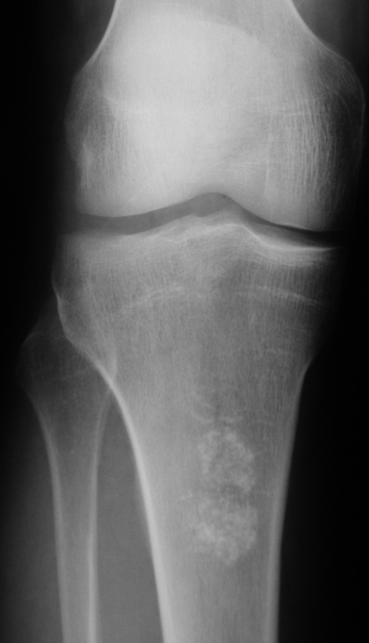
Θεμέλιος ουσία
Οστιτης
Χονδρoγενείς αποτιτανώσεις
Θολή ύαλος

Slide 31
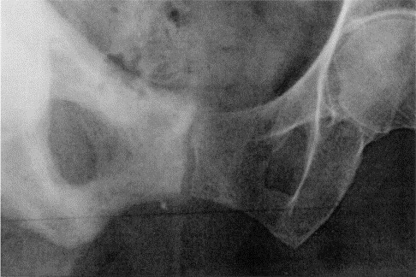
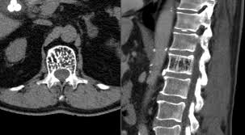
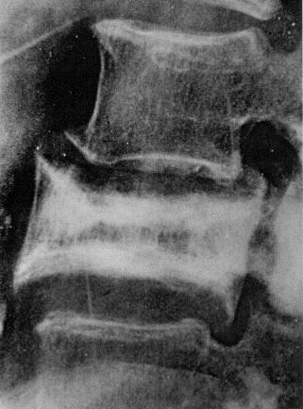
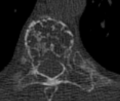
Αρχιτεκτονικη οστικων δοκιδων
Παχυνση /αραιωση καθετων δοκίδων: αιμαγγείωμα
Δοκίδες σαν μελικυρηθρα: Ανευρυσματικη κύστη
Παχυνση δοκιδων, και φλοιού: νόσος Paget
Mini brain pattern: μυέλωμα

Slide 32
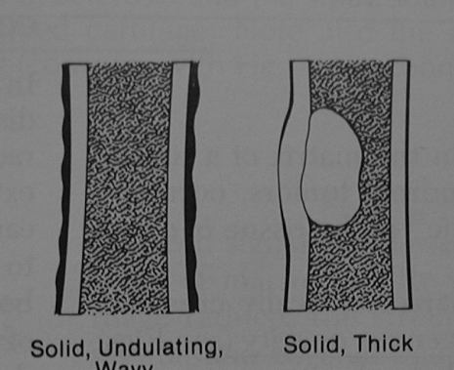
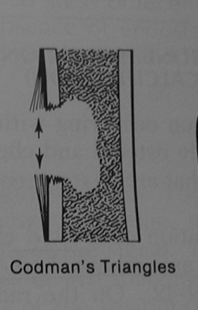
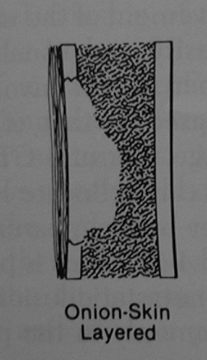

Περιοστική αντίδραση
περιοστική αντίδραση: παραγωγή οστου από το περιοστεο σαν αντίδραση στην ενδοστικη βλάβη
  Συμπαγής: καλοήθεια, μη επιθετικότητα
  Φλοιός κρεμμυδιού, τριγωνα Godman: μετρια επιθετικότητα : καλοήθεις και κακοήθεις σαρκώματα, οστεομυελίτιδα)
  Σαν ακτινες ηλίου, σαν ορθιες τριχες: κακοήθεια

Slide 33
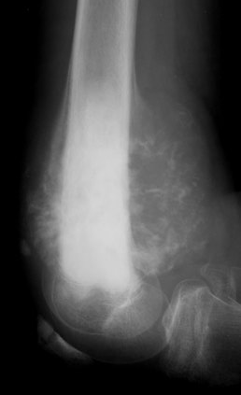

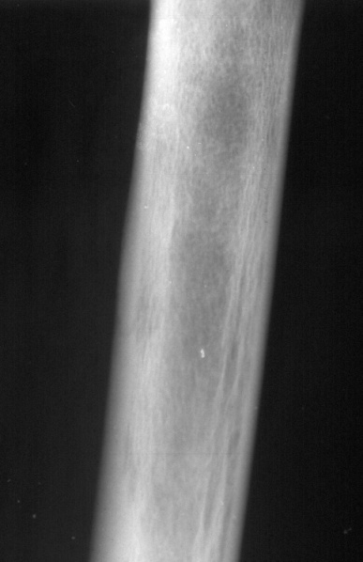
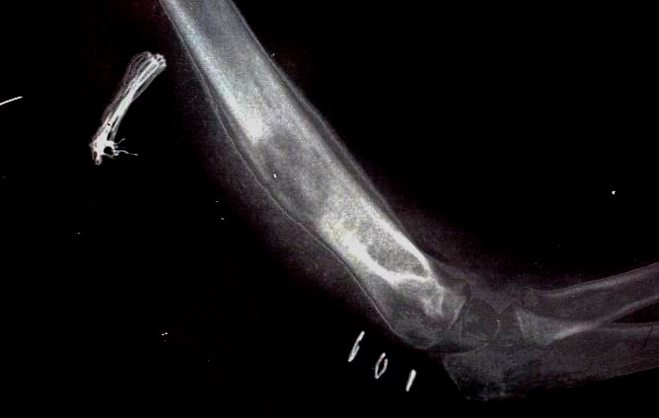

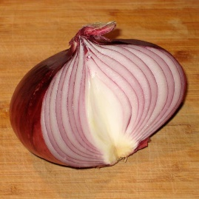
περιοστική αντίδραση
Επιθετικό πρότυπο : συνήθως ΚΚΟ
Καλόηθες
τρίγωνα Godman
Βούρτσα
Φύλλα κρεμμυδιού
μονοστοιβαδωτή
Συμπαγής

Slide 34
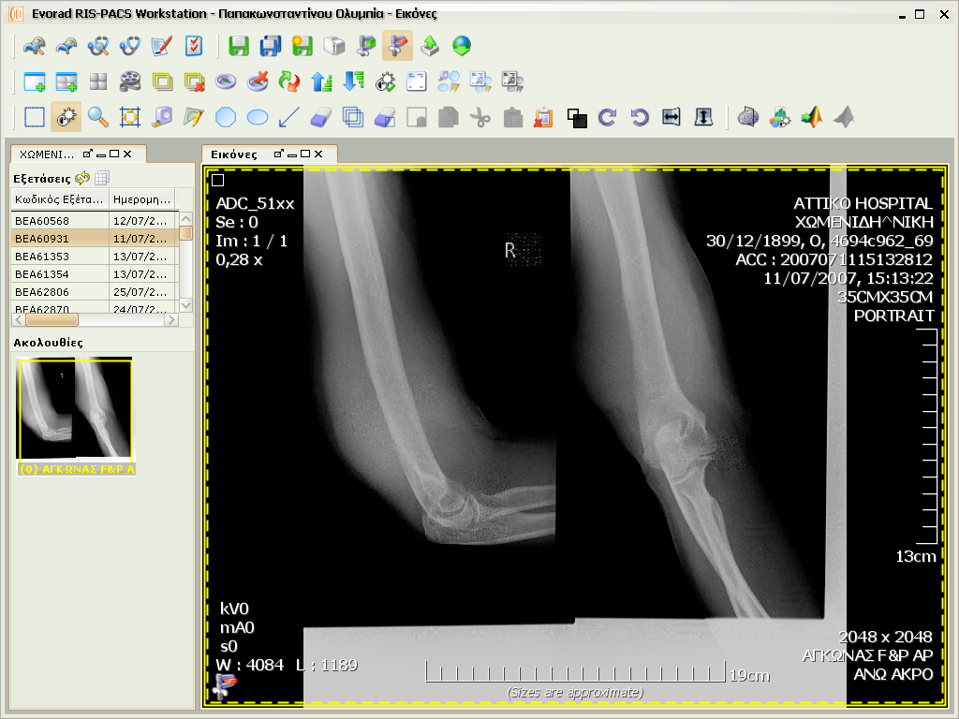
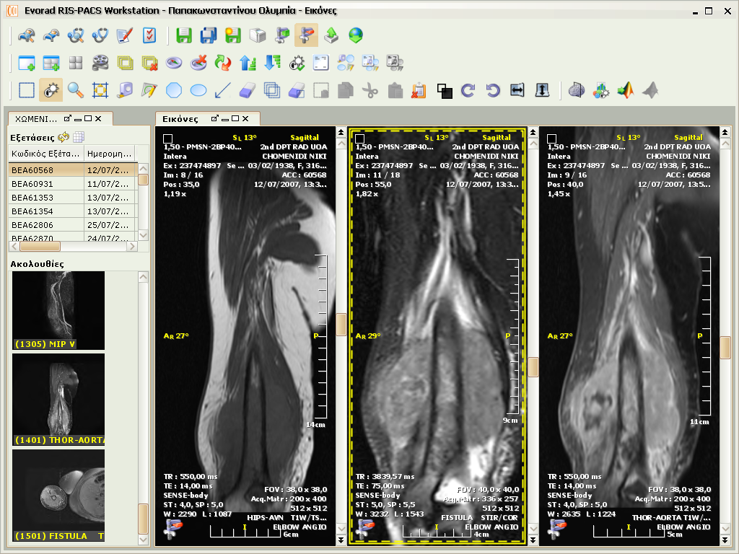

Μάζα μαλακών μορίων
Notes:
34

Slide 35
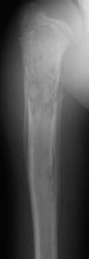
Επιθετικό πρότυπο: ΔΔ
Πρωτοπαθεις κακοήθεις ογκοι
Οστεομυελιτιδα
Ewing
οστεομυελιτιδα

Slide 36
Ερώτηση 1:
Τα παραπάνω απεικονιστικά κριτηρια για την ΔΔ καλοήθων/ κακοήθων όγκων πάντα ισχύουν?

Slide 37
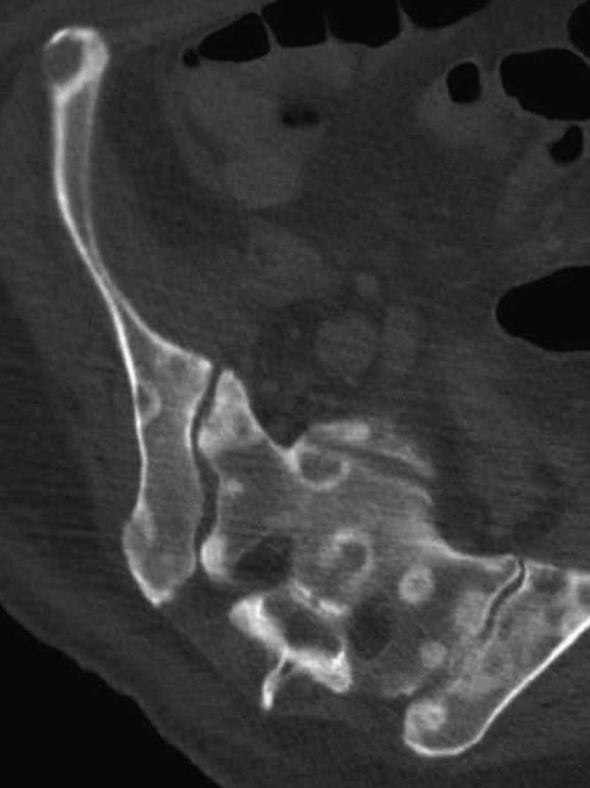

Γυναίκα 57 ετων, ιστορικο Ca μαστού
Σκληρυντικά όρια
Μεταστάσεις υπό θεραπεία
Αντρας 63 ετών, καπτιστής, πόνος ΔΕ ΠΔΚΝ
Μετάσταση από Ca πνευμoνα!

Slide 38
Eρώτηση 2…
Χρειάζεται η Α/Α στην ερμηνεία όγκων ή αρκεί η ΜΤ (MRI)

Slide 39


Η ερμηνεία όγκων με MRI θα πρέπει πάντα να συνοδεύεται από Α/Α

Slide 40




Radiologic signs for DX on plain RO, do not apply in MRI !
Male, 16 yrs

Slide 41
Σύγκριση και συμπληρωματική χρήση μεθόδων στην διάγνωση ΚΚΟ παραδείγματα

Slide 42


Τα κριτήρια ΔΔ οστικών όγκων στην Α/Α δεν εφαρμόζουν απαραίτητα στην ΜΤ
Γιγαντοκυτταρικό Οστεοσάρκωμα
Ευγενική παραχώρηση κ. Παπαγγελόπουλου

Slide 43

Οστεοσάρκωμα
Σαφη ορια βλάβης
Σκληρυντική βλάβη με ασαφη όρια

Slide 44


Χαρακτηρισμός οστεολυτικής διατατικής αλλοίωσης
Υγρο-υγρικό επίπεδο: ABC
ΥΓΡΟ-ΥΓΡΙΚΟ ΕΠΙΠΕΔΟ
Ανευρυσματική κύστη
Γιγαντοκυτταρικός όγκος
Οστεοβλάστωμα
Χονδροβλάστωμα
Τηλεγγιεκτατικό οστεοσάρκωμα
Μη οστεοποιό ίνωμα
Ευγενική παραχώρηση κ. Παπαγγελόπουλου

Slide 45


Χονδροσάρκωμα

Slide 46
Ερώτηση 3
Μπορεί μη νεοπλασματικές αλλοιώσεις , όπως τραυματικές αλλοιώσεις ή ανατομικές παραλλαγές να μιμούνται απεικονιστικά όγκους στην Α/Α?

Slide 47
Μιμητές όγκων/ συχνές περιπτώσεις
Τραυματικές αλλοιώσεις
ΚΦ παραλλαγές
Tυπική θέση/ μορφολογία: αναγνώριση , παρακολούθηση

Slide 48


Δεσμοειδές: στρες στην καταφυση μειζονα προσαγωγού
Αποσπαστικο καταγμα ισχιακού κυρτώματος (έκφυση οπισθιων μηριαίων)

Slide 49


Ηβοισχιακη συγχορδωση
Αγόρι 10 ετών, τυχαίο εύρημα

Slide 50

Ψευδοκύστη βραχιονίου

Slide 51





ΔΔ: εξωφυτικές σκληρυντικές αλλοιώσεις
Παροστικό οστεοσάρκωμα οστεοποιός μυοσίτιδα οστεοχονδρώματα

Slide 52
ΜΕΡΙΚΑ ΣΗΜΕΙΑ (PEARLS) ΑΚΟΜΑ…
ΟΣΤΙΚΕΣ ΜΕΤΑΣΤΑΣΕΙΣ
Η πιο συχνή σκελετική νεοπλασία
Μεγάλη ποικοιλομορφία
ΟΓΚΟΙ ΜΕ ΣΥΧΝΑ ΔΔ ΠΡΟΒΛΗΜΑΤΑ
Σάρκωμα Εwing
“Kυστικές» οστικές αλλοιώσεις
Ογκοι από χόνδρινο ιστό: ΔΔ καλοήθεις/ κακοήθεις

Slide 53
Παραδείγματα τυπικών πρωτοπαθών οστικών όγκων (ΠΟΟ)

Slide 54


Ποια αλλοίωση είναι καλοήθης? Ποια κακοήθης?
Καλοηθης:
μη οστεοποιό ινωμα
⇩
STOP
Κακοηθης:
Οστεοσαρκωμα
⇩
σταδιοποιηση:MRI

Slide 55



Σκληρυντικές αλλοιώσεις
Καλοηθεις
Οστεωμα οστικη νησιδα
⇩
STOP
μεταστασεις

Slide 56
Οστικές μεταστάσεις

Slide 57

ΟΣΤΙΚΕΣ ΜΕΤΑΣΤΑΣΕΙΣ
30 φ συχνότερες από πρωτοπαθείς ΚΚΟ
Από Ca προστατη, μαστού, θυρεοειδούς, πνεύμονα, νεφρού
Πληθώρα απεικονίσεων
  Λυτικές
    Γεωγραφικο πρότυπο
    Λυτικές διατατικές
    Διηθητικο , σπάνια
  ± παθολογικό κάταγμα
  Βλαστικές
  ± περιοστικη αντίδραση
    Προστατης
    Νευροενδοκρινείς όγκοι
    Στόμαχος
  Μικτες
  Φλοικές, σπάνια

Slide 58




Slide 59

Ca νεφρου

Slide 60

Σκληρυντικές μεταστάσεις

Slide 61

Μεταστάσεις (μαστός) πριν και μετα θεραπεία
1 χρόνο μετά ΧΜΘ

Slide 62


Slide 63


«ΚΥΣΤΙΚΕΣ» ΑΛΛΟΙΩΣΕΙΣ
Απλη κυστη
Γιγαντοκυτταρικος ογκος

Slide 64
«ΚΥΣΤΙΚΕΣ» ΑΛΛΟΙΩΣΕΙΣ
Απλη κυστη
Ανευρυσματικη κυστη
Επιδερμοειδης κύστη
Υποχονδρια κυστη
Μετατραυματικη κυστη
Γιγαντοκυτταρικος ογκος: μπορει να μοιαζει ή να περιεχει κύστεις
ΜΕΡΙΚΕΣ ΦΟΡΕΣ ΑΡΚΕΙ Α/Α
ΠΟΤΕ ΜΑΓΝΗΤΙΚΗ ΧΩΡΙΣ Α/Α

Slide 65
Xονδρινες αλλοιώσεις:
ΔΔ: Εγχόνδρωμα / χονδροσάρκωμα

Slide 66

Xονδρινες αλλοιώσεις:
ΔΔ: Εγχόνδρωμα / χονδροσάρκωμα
Πόνος
CT/ πρωιμα σημεία
Μέγεθος >8 εκ
Λέπτυνση ενδοστέου: >2/3 φλοιού
Πολλαπλές αλλοιώσεις / σύνδρομα
CT/ όψιμα σημεία
  πάχυνση φλοιού,
  περιοστ αντίδραση
  Διάσπαση φλοιού/ μάζα μαλακών μορίων
Murphy M et al. Radiographics 1998; 18: 1213
* Σειρά ασθενών 92 εγχορδώματα, 95 χονδροσαρκώματα

Slide 67


Xονδρινες αλλοιώσεις:
1. ΔΔ: Εγχόνδρωμα / χονδροσάρκωμα
> 8 εκ μέγεθος
Πολλαπλές αλλοιώσεις
Σε έδαφος συνδρόμων
Μεταχονδρωμάτωση: πολλαπλά εγχορδώματα και οτεοχονδρώματα

Slide 68


?
?
Συχνά δεν είναι σαφές αν εγχόρδωμα ή χαμηλής κακοήθειας χονδροσάρκωμα

Slide 69
Xονδρινες αλλοιώσεις:
ΔΔ: Εξόστωση / χονδροσάρκωμα
Πόνος
Αυξηση στον ενήλικα
Αυξηση του χόνδρινου καλύματος
  παιδιά >3 εκ παιδιά
  ενήλικες >2 εκ
Woertler K, Eur Radiol 2003; 13:1820

Slide 70
ΟΓΚΟΙ ΠΟΥ ΜΙΜΟΥΝΤΑΙ ΦΛΕΓMΟNEΣ

Slide 71



Διηθηση άρθρωσης: σπάνια
B
Α
Εφηβη 17 ετων με σαρκωμα Ewing
Γ
Weber et al. Semin MSK Radiology 2019

Slide 72



Γυναίκα 62 ετών
Πόνος αρ βραχιονίου επί 2ετία!
Papakonstantinou et al. Semin MSK Radiology , 2019

Slide 73

ΣΤΑΔΙΟΠΟΙΗΣΗ: Τ, Ν, Μ

Slide 74
ΣΥΣΤΗΜΑ ΧΕΙΡΟΥΡΓΙΚΗΣ ΤΑΞΙΝΟΜΗΣΗΣ ΚΑΤΑ EINEKEN
Στάδιο | Ιστολογική ταξινόμηση | Θέση | Μετάσταση
IA | G1 | T1 | M0
IB | G1 | T2 | M0
IIA | G2 | T1 | M0
IIB | G2 | T2 | M0
III | G1-2 | T1-2 | M1
G1: χαμηλού βαθμού κακοήθειας, G2: υψηλού βαθμού κακοήθειας
T1: ενδοδιαμερισματικός, T2: εξωδιαμερισματικός όγκος
Μ0: χωρίς μεταστάσεις, Μ1: με μεταστάσεις (skip lesions)

Slide 75
ΚΑΚΟΗΘΕΙΣ ΟΓΚΟΙ:
AΠΕΙΚΟΝΙΣΤΙΚΗ ΣΤΑΔΙΟΠΟΙΗΣΗ
MRI:
Toπική επέκταση: ενδομυελική / εξωμυελική
Σπινθηρογράφημα οστών:
Οστικές μεταστάσεις
CT θώρακος
Πνευμονικές μεταστάσεις
Καθοδηγούμενη βιοψία

Slide 76

ΣΤΑΔΙΟΠΟΙΗΣΗ ΜΕ MRI:
ΤΟΠΙΚΗ ΕΚΤΑΣΗ (Τ)
  Ενδομυελική επέκταση
  Μήκος του όγκου στην μυελική κοιλότητα
    Κεφαλουραίες τομές Τ1, STIR
Προσβολή αυξητικής πλάκας/ επιφύσεων, άρθρωσης
Τμηματικές εντοπίσεις (Skip lesions)

Slide 77






T1:
ενδοδιαμερισματικός
Τ3:
Skip lesion
T2: εξωδιαμερισματικός

Slide 78

ΣΤΑΔΙΟΠΟΙΗΣΗ ΜΕ MRI:
ΤΟΠΙΚΗ ΕΚΤΑΣΗ (Τ)
Εξωμυελική επέκταση του όγκου
Παρακείμενα μυϊκά διαμερίσματα
Παρακείμενες νευραγγειακές δομές

Slide 79
ΜΗ ΕΠΕΜΒΑΤΙΚΗ ΑΓΕΙΟΓΡΑΦΙΑ:
CTA ή MRA

Slide 80

ΠΑΡΑΚΟΛΟΥΘΗΣΗ : MRI
Μετα χειρουργειο
Κατά την ΧΜΘ, ΑΚΘ

Slide 81


ΚΡΙΤΗΡΙΑ ΑΝΤΑΠΟΚΡΙΣΗΣ ΜRΙ,
ΜΕΤΑ ΧΜΘ,ΑΚΘ
Μεγεθος: Τ1, Τ2
Νεκρωσεις : Τ1 FS + GD
Τροπος προσληψης σκιαγραφικού: DCE-MRI
Μείωση μεγέθους: ανταπόκριση
Αύξηση μεγέθους: υποτροπή

Slide 82

Σημασία σκιαγραφικού
Mετα εξάμηνο
Ιδιο μέγεθος όγκου (Ewing σαρκωμα) σε Τ1,Τ2 αλλά με νεκρώσεις (Τ1 FS+GD):
Νέκρωση 90%: Ανταπόκριση στην ΧΜΘ

Slide 83


Δυναμικό MRI (DCE-MRI):
Εκτίμηση βαθμού , ταχύτητας πρόσληψης σκιαγραφικού :
Πριν θεραπεία
Ταχεία έντονη ενίσχυση μετά θεραπεία:
κακή ανταπόκριση
Μετα θεραπεία

Slide 84


T1
STIR
T1 FS +GD
DC MRI: βραδεια ασθενής πρόσληψη σκιαγραφικού

Slide 85

ΥΠΟΤΡΟΠΗ ΜΕΤΑ ΧΕΙΡΟΥΡΓΕΙΟ
Η τοπική υποτροπή :
ίδια χαρακτηριστικά με τον πρωτοπαθή όγκο
Ανάδειξη επιπλοκών
  Αιματωμα‘
  Απόστημα
  Μετεγχειρητικο οίδημα/ ίνωση

Slide 86

Τοπική υποτροπή + επιπλοκές
Τ1
Τ1 +GD
Τ1 +GD + subtruction
STIR
Τοπικη υποτροπή
συλλογή με αιμορραγικά στοιχεία
φλεγμονωδεις αλλοιώσεις παρακειμένων μυών

Slide 87


Slide 88
ΣΥΜΠΕΡΑΣΜΑΤΙΚΑ
Καλοηθης:
μη οστεοποιό ινωμα
⇩
STOP
Κακοηθης:
Οστεοσαρκωμα
⇩
σταδιοποιηση:MRI

Slide 89
ΣΥΜΠΕΡΑΣΜΑΤΙΚΑ
Αρχικη προσεγγιση οστικών όγκων : Α/Α
  Αν αδιευκρινηστη προχωραμε σε ΜRI
Tοπική σταδιοποίηση: ΜRI
Απεικονιστικά κατευθυνόμενη βιοψία: CT
Μεταστάσεις
  Oστικές: Σπινθηρογράφημα/ Ολόσωμο MRI, PET-CT
  Πνευμονικές : CT
Παρακολούθηση :
  MRI , DC-MRI νεότερες τεχνικες (DWI, subtraction)

Slide 90

ΣΥΜΠΕΡΑΣΜΑΤΙΚΑ
Απεικονιστική προσεγγιση των οστικών όγκων από ΜΣΚ ακτινολόγους σε εξειδικευμενο κέντρο
Στενή συνεργασίας ομάδας για την αποτελεσματική διάγνωση :
ορθοπαιδικός – ακτινολόγος-παθολογοανατόμος

Slide 91
Ευχαριστω για την προσοχή σας.
sogofianol@gmail.com
Αθήνα 2022

